Slide 1
Reittisuunnittelu ja tutka 01.11.2012 / JHe

Slide 2
Ennakkovaatimus: Kartan käyttö
Suunnan ja matkan mittaaminen

Slide 3
Reittusuunnitelma: Merilaki
3 a § (30.12.2002/1359)
Reitin suunnittelu
Päällikön on ennen matkan aloittamista varmistettava, että kuljettavaksi aiottu reitti on suunniteltu käyttämällä kyseessä olevan alueen asianmukaisia merikarttoja ja merenkulkujulkaisuja.
Reittisuunnitelmassa on yksilöitävä aluksen reitti siten, että siinä:
1) otetaan huomioon matkaan vaikuttava reittijakojärjestelmä;
2) taataan riittävä meritila aluksen turvallista kulkemista varten koko matkaksi;
3) ennakoidaan tunnetut merenkulkuriskit ja haitalliset sääolosuhteet; sekä
4) otetaan huomioon asiaan kuuluvat meriympäristön suojelutoimenpiteet ja mahdollisuuksien mukaan vältetään toimintaa ja toimenpiteitä, jotka voivat aiheuttaa vahinkoa ympäristölle.
+ Luotsauslaki, Alusliikennepalvelulaki…

Slide 4
Reittisuunnittelu
Reittisuunnitelma oltava olemassa
Väylien suunnat ja vastasuunnat
Kokonaismatka
Sivuutusetäisyydet
Käännöspisteet
Kiintopiste suoraan edessä (tai takana)
Kiintopiste suoraan sivulla
Kiintopisteen sivuutus uudella suunnalla
Ristisuuntima ja etäisyys kahteen eri pisteeseen
Mittaukset kiinteistä kohteista
Huomioidaan erikoiskohteet (sillat, lossit, jne.)
käytettävät tietolähteet (kartat, satamakirjat, tiedonannot meren-kulkijoille, paikallisvaroitukset, säätiedotukset, purjehdusoppaat jne.)

Slide 5
Reittisuunnittelu
35 nm
002° - 182°
1,3 nm
0,25 nm
298° - 118°

Slide 6
Tutkan peruskäyttö
Toimintaperiaate
North up / Head up
True motion / Relative motion
Range

Slide 7
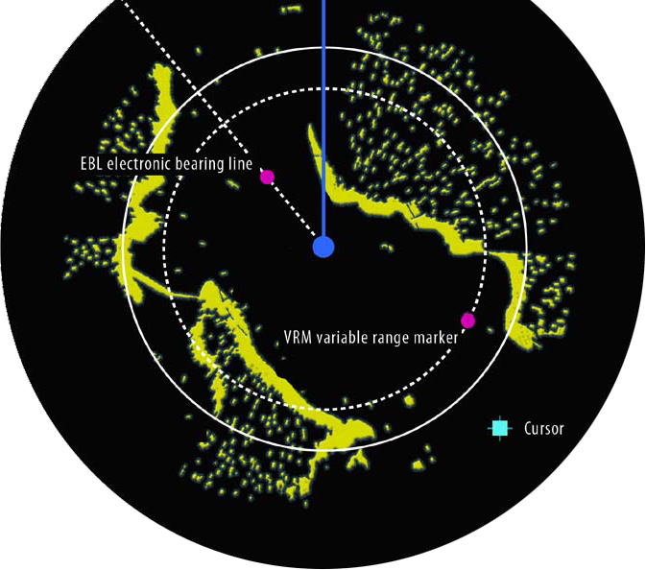
EBL ja VRM
EBL (electronic bearing line): suuntaviiva
VRM (variable range marker): etäisyysrengas
OFFSET?
Notes:
Mitä näillä tehdään:
- EBL: törmäyskurssilla? Uusi suunta
- VRM: etäisyys, minimietäisyys

Slide 8
Sivuutusetäisyys tutkalla
35 nm
1,3 nm
0,25 nm
298° - 118°

Slide 9
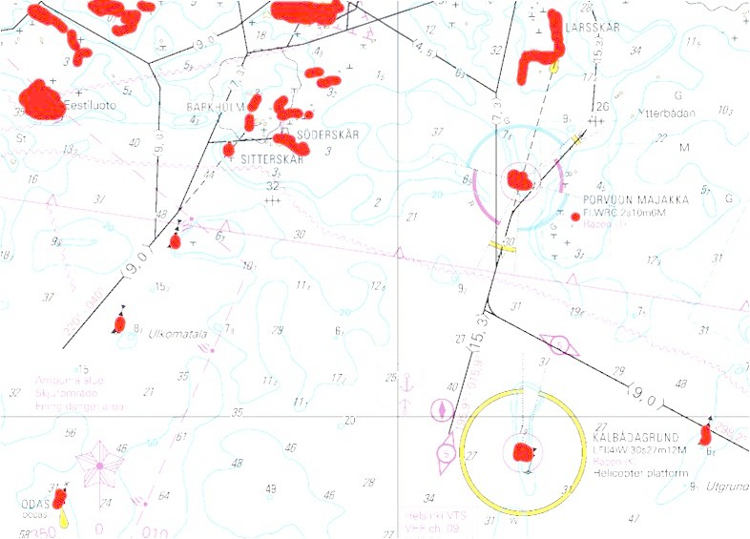
Sivuutusetäisyys tutkalla
Sivuutusetäisyys Kalbådagrundin majakkaan 1,25 nm
298°
VRM 0,25nm

Slide 10
Käännöspiste edestä
002°
1,3 nm

Slide 11
Käännöspiste edestä
VRM 1,3 nm
VRM 1,6 nm
Käännöspiste Eestiluodosta sekä 0,3 nm ennakkoilmoitus
002°

Slide 12
Käännöspiste edestä
VRM 1,3 nm
VRM 1,6 nm
Käännöspiste Eestiluodosta sekä 0,3 nm ennakkoilmoitus
002°

Slide 13
Käännöspiste edestä
VRM 1,3 nm
VRM 1,6 nm
Käännöspiste Eestiluodosta sekä 0,3 nm ennakkoilmoitus
002°

Slide 14
Käännöspiste suoraan sivulta
Käännöspiste niin että Porvoon Majakka on tvärs oikealla
298°

Slide 15
Käännöspiste suoraan sivulta
Käännöspiste niin että Porvoon Majakka on tvärs oikealla
EBL2
002°
EBL1
298°+90°
= 378°
= 018°

Slide 16
Käännöspiste suoraan sivulta
EBL2
002°
Käännöspiste niin että Porvoon Majakka on tvärs oikealla
EBL1
298°+90°
= 378°
= 018°

Slide 17
Käännöspiste suoraan sivulta
EBL2
002°
Käännöspiste niin että Porvoon Majakka on tvärs oikealla
EBL1
298°+90°
= 378°
= 018°

Slide 18
Käännöspiste uudelta suunnalta
Käännöspiste niin että Porvoon Majakan sivuutus on 0,05 nm
002°
0,05 nm

Slide 19
Käännöspiste uudelta suunnalta
Käännöspiste niin että Porvoon Majakan sivuutus on 0,05 nm
002°
002°
VRM 0,3 nm

Slide 20
Käännöspiste uudelta suunnalta
Käännöspiste niin että Porvoon Majakan sivuutus on 0,05 nm
002°
VRM 0,3 nm

Slide 21
Käännöspiste uudelta suunnalta
Käännöspiste niin että Porvoon Majakan sivuutus on 0,05 nm
002°
VRM 0,3 nm

Slide 22
Käännöspiste uudelta suunnalta
Käännöspiste niin että Porvoon Majakan sivuutus on 0,05 nm
002°
VRM 0,3 nm

Slide 23
Käännöspiste uudelta suunnalta
Käännöspiste niin että Porvoon Majakan sivuutus on 0,05 nm
002°
VRM 0,3 nm

Slide 24
Käännöspiste uudelta suunnalta
Käännöspiste niin että Porvoon Majakan sivuutus on 0,05 nm
002°
VRM 0,3 nm

Slide 25
Reittisuunnittelu
Reittisuunnitelma oltava olemassa
Väylien suunnat ja vastasuunnat
Kokonaismatka
Sivuutusetäisyydet
Käännöspisteet
Kiintopiste suoraan edessä (tai takana)
Kiintopiste suoraan sivulla
Kiintopisteen sivuutus uudella suunnalla
Ristisuuntima ja etäisyys kahteen eri pisteeseen
Mittaukset kiinteistä kohteista
Huomioidaan erikoiskohteet (sillat, lossit, jne.)
käytettävät tietolähteet (kartat, satamakirjat, tiedonannot meren-kulkijoille, paikallisvaroitukset, säätiedotukset, purjehdusoppaat jne.)

